Slide 1

课题：开辟新航路
姓名：周京凤
学号：222014313011114
班级：2014级2班

Slide 2
第二单元 资本主义世界市场的形成与发展
新航路的开辟
雏形出现
殖民扩张
世界市场拓展
第一次工业革命
基本形成
第二次工业革命
最终形成

Slide 3
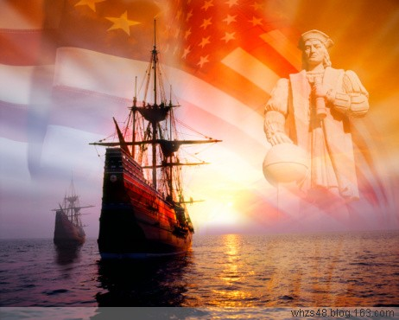
第5课 . 开辟新航路
（世界市场雏形出现）

Slide 4
新 航 路
？
十五、十六世纪之交，西欧各国本想探寻通往东方的航线，经过一系列航海探险活动，开辟了通往印度和美洲等世界各地的航路，这些航路通常被叫做新航路。
为 什 么 ？

Slide 5
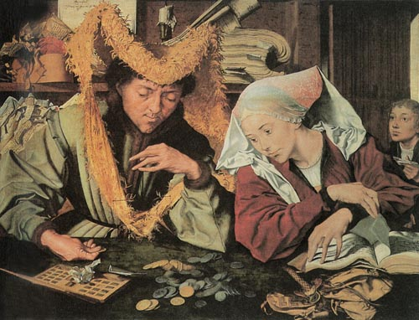
一、新航路开辟的背景
材料一：
15世纪欧洲各国商品经济的发展和资本主义生产关系的萌芽，导致自然经济日趋解体，作为普遍交换和支付手段的货币，不仅取代土地日益成为社会财富的主要象征，而且也日益成为衡量社会地位和权力的重要标志。金币是当时的重要交换手段，因而贵金属黄金就成为人人都渴求的东西。

Slide 6
材料二：
“东方是金瓦盖顶，金砖铺地，门窗都是黄金装饰，连河道里都有滚动的矿石，东方简直是一个灿烂辉煌的黄金世界，冒险家的乐园。”
——马可·波罗

Slide 7
一、新航路开辟的背景
1、经济原因：
15世纪前后，西欧国家商品经济的发展和资本主义萌芽的出现。（根本原因）
2、社会原因：
《马可·波罗行纪》的诱导，欧洲人渴望到东方“寻金”。
3、商业危机：
15世纪中叶，奥斯曼土耳其控制了东西方之间的商路。（直接原因）
4、宗教原因： 教会鼓励人们去东方传播天主教。
必 要 性

Slide 8
条件：（可能性）
客观：
1、科学技术的发展：造船技术和航海技术的发展。
2、知识的进步：地圆学说的流行。
主观：
葡萄牙、西班牙王室的支持。

Slide 9

二、新航路开辟的过程

Slide 10
根据课本第24页“示意图”分组完成下表
人物
时间
国别
支持国
路线
影响
迪亚士
1487
葡
葡→非洲西海岸→好望角
发现好望角
1497—1498
葡
葡→非洲西海岸→好望角→非洲东海岸→印度洋→印度
首先直航印度
葡
达·伽马
西→大西洋→美洲（发现"新大陆"）
哥伦布
1492
意
发现美洲
西
西→大西洋→南美洲东海岸→麦哲伦海峡→太平洋→菲律宾群岛→印度洋→好望角→大西洋→西班牙。（环球航行）
1519—1522
葡
首次完成环球航行
麦哲伦

Slide 11
欧洲
一个中心
西
两个方向
东
西欧←亚洲←美洲←西欧
两条航线
西欧→非洲（好望角）→印度
哥伦布、麦哲伦
四个人物
迪亚士、达·伽马

Slide 12
思考：葡萄牙、西班牙为何能冲在开辟新航路的最前锋呢?
第一，两国都在大西洋沿岸，拥有优越的地理位置；
第二，资源短缺促使葡萄牙最早进行海外探险，从而带动了西班牙。
第三，两个国家都掌握了航海技术，特别是葡萄牙的亨利王子，为葡萄牙的航海事业铺平了道路；
第四，葡萄牙人与西班牙人的宗教热情特别强烈。弘扬基督教的信念是推动他们积极寻求东方新航路的一种精神动力。
第五，葡萄牙和西班牙是统一的中央集权国家。

Slide 13
材料：
1992年是哥伦布航行到美洲500周年,许多国家纷纷举行纪念活动，但也引起美洲印第安人后裔的强烈不满。他们打出的一条标语上写着：“你们庆祝的是我们的苦难”。
思考：
新航路开辟对世界造成哪些重大影响？
给人类带来的是曙光还是灾难？

Slide 14
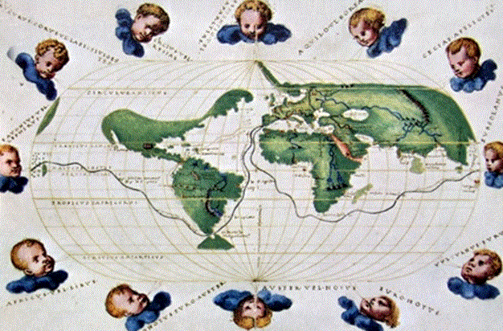
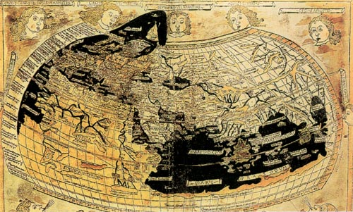
三、新航路开辟的影响
对世界：
十五世纪欧洲人绘制的世界地图
十六世纪中期欧洲人绘制的世界地图

Slide 15
三、新航路开辟的影响
对世界：
材料一
为什么世界历史应从1500年开始为什么世界历史应从1500年开始？……回答是， 1500年以前，人类基本上生活在彼此隔绝的地区中。……直到1500年前后，各种族集团之间才第一次有了直接的交往。
————斯塔夫里阿诺斯《全球通史》
材料二
它打破了以往人类文明区域性分割和孤立发展的局面，首次把全球人类联系起来，开始了人类文明一体化进程。它扩展了人类活动的范围，海洋在人类文明中的地位迅速上升，世界的人种地理分布、宗教与文化格局开始发生重大变化。
——马世力主编《世界史纲》（下）
文明开始交融
由分散走向整体

Slide 16
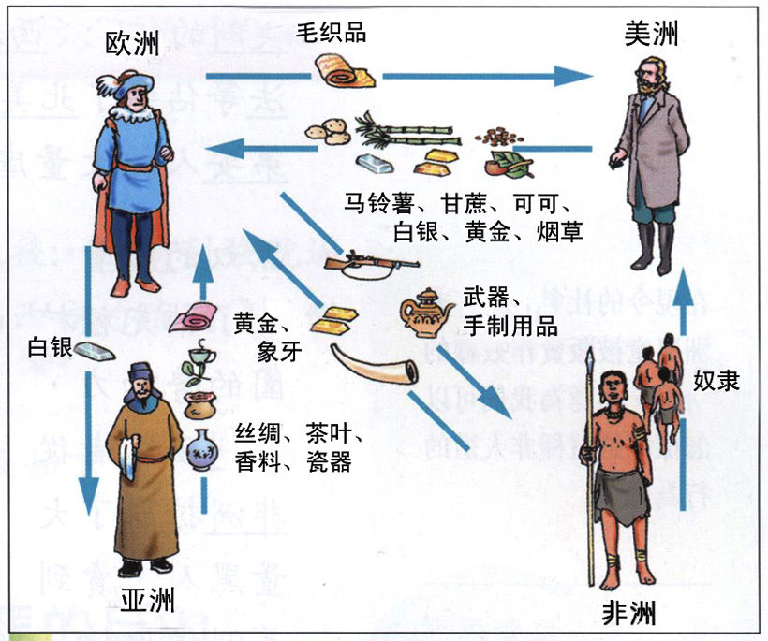
三、新航路开辟的影响
对世界：
欧洲商人开始和世界各地建立商业联系，以西欧为中心的世界市场雏形开始出现。

Slide 17
以前在欧洲市场上从没有出现的烟草、咖啡、可可、茶叶、大米开始输入欧洲市场
三、新航路开辟的影响
对欧洲：
资本
表现
货币贬值物价上涨
贸易规模扩大
价
格
革
命
欧洲
商品种类增多
商
业
革
命
商业经营方式变化：股份公司、证券交易所······
封建地主地位下降
资产阶级实力上升
贸易中心改变：地中海区域→大西洋沿岸
商品
加速封建制度解体
促进资本主义发展

Slide 18
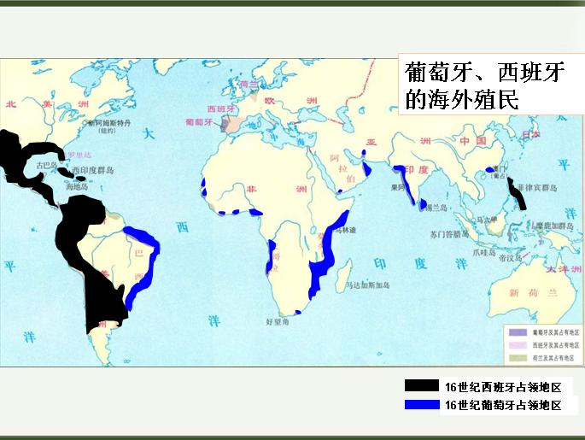
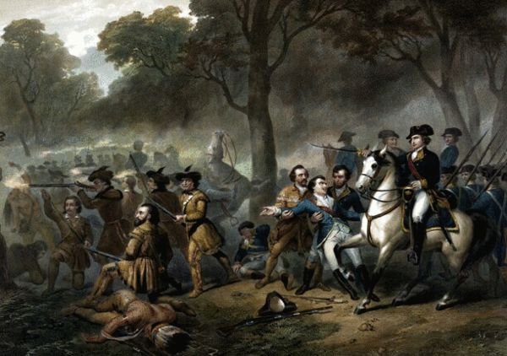
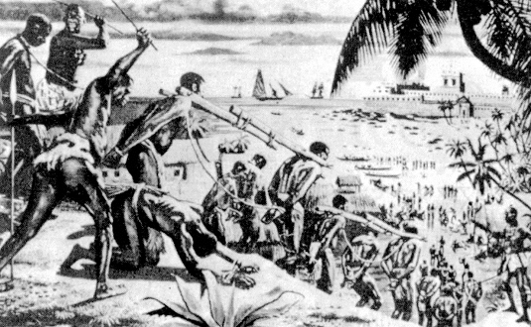
三、新航路开辟的影响
对亚、美、非洲：
非洲到处都是流血……过去住着人的村庄现在变成了废墟，那些修建村落、耕种田地的人都到哪里去了呢？
——艾周昌《早期殖民主义侵略史》
被奴役贩卖的非洲黑奴
遭到殖民者屠杀的印第安人
深重灾难

Slide 19
三、新航路开辟的影响
对世界：
1、结束了世界各地相对孤立的状态，各地文明开始会合交融，日益连成一个整体。
2、欧洲商人开始和世界各地建立商业联系，以西欧为中心的世界市场雏形开始出现。
对欧洲：
1、使西欧国家走上了殖民扩张的道路；
2、引起“商业革命”；
3、引起“价格革命”；
加速了西欧封建制度的解体，促进了资本主义的发展。
对亚、美、非洲：
1、西欧的殖民扩张，给亚非美洲人民带来了深重灾难；
2、同时带去的西方文明也冲击了当地落后的生产和生活方式。

Slide 20
学习延伸
 | 郑和下西洋 | 新航路开辟
背景
目的
性质
结果
影响
相同点
封建君主专制的产物
商品经济与资本主义萌芽发展的产物
宣扬国威、加强联系、满足统治者对异域珠宝的需求
开拓市场，殖民扩张，牟取暴利
封建制度下的政治行为和不计经济效益的贡赐贸易
资本主义海外殖民
随着明朝国力衰弱，“郑和之后，再无郑和”，“闭关锁国”
增加了资本原始积累，世界市场雏形出现
促进资本主义迅猛发展，世界各地联系加强，世界市场雏形出现，开始殖民时代
促进中国与亚非国家友好往来，但贡赐贸易无益于国计民生
都在国力强盛、最高统治者支持下进行；造船技术、航海知识、指南针运用等为远航提供了条件；都经过太平洋和印度洋；都产生了深远影响

Slide 21
本课小结
原因
条件
商品经济的发展和资本主义萌芽（根因）
时间 人物
路线 影响
开辟新航路
VS
郑和下西洋
世界开始走向会合
世界市场雏形出现
促进欧洲社会变革
殖民扩张与掠夺
加速资本原始积累
促进欧洲资本主义发展
带给亚非拉人民深重的灾难

Slide 22
END

Slide 23
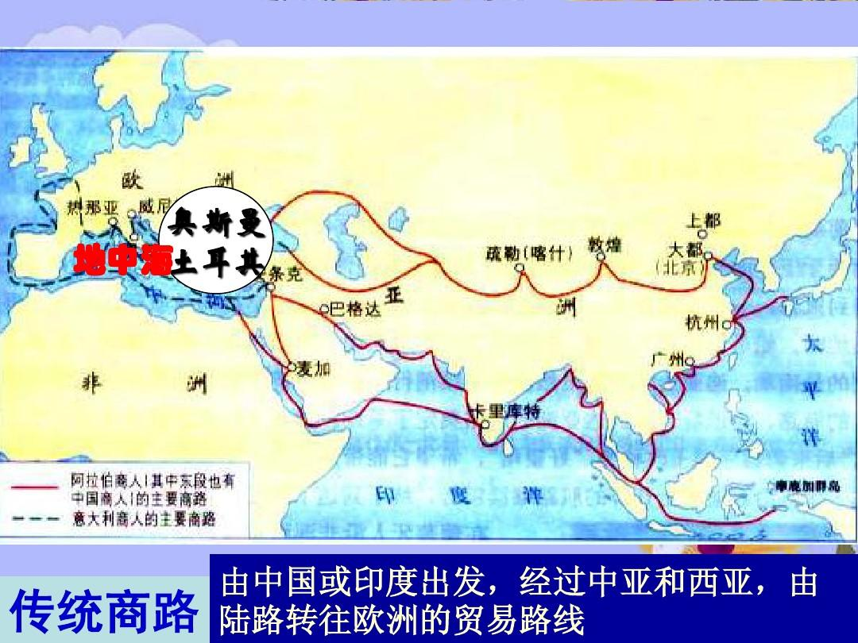
材料三：

Slide 24
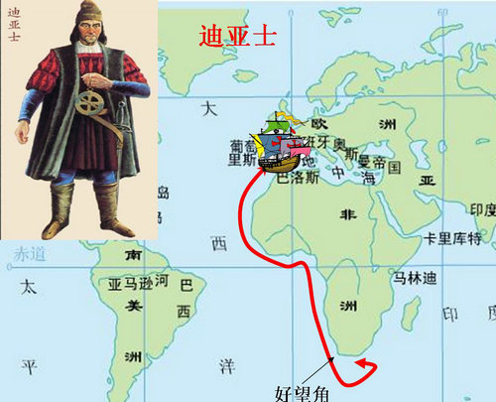

Slide 25
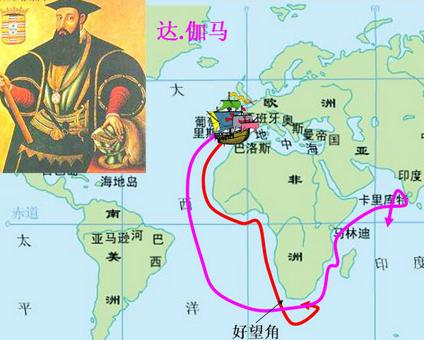

Slide 26
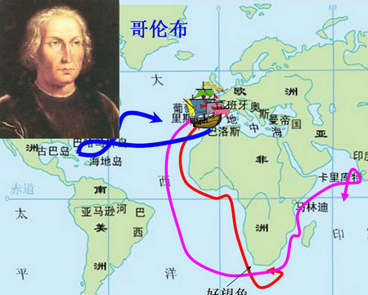

Slide 27
